Slide 1


流式实时分布式计算框架Spark的研究与应用
SY1506412 于思民 SY1506402 阳艳红
SY1506420 王铖成 SY1506205 武一杰

Slide 2
目 录
CONTENTS
2 拓展工作汇报
4 实验数据统计分析
3 项目完成情况汇报
1 论坛评审汇报
5 实验学期总结

Slide 3

论坛评审汇报

Slide 4
1.1 评审意见统计分类
文档 | 问题
需求说明书 | 内容冗余？RUCM不规范？数据需求无？
测试说明书/报告 | 测试覆盖度？？？
变更与管理分析报告 | 追踪机制？
测试方案 | 缺少自我评价？
进度计划与控制 | 缺少分析？
实验8 | 缺少“有效方法”描述？
… | 实验数据截图？作业提交为zip压缩文件？开发计划书未更新？

Slide 5
1.2 评审总结：评委的眼睛是雪亮的
编号 | 总结
1 | 文档不规范（从软件工程的角度），非格式不规范；
2 | 项目文档变更追踪不够详细，明确；
3 | 会议记录成为一纸空文；
… | …
∞ | 软件工程过程标准不统一。

Slide 6
拓展工作汇报

Slide 7
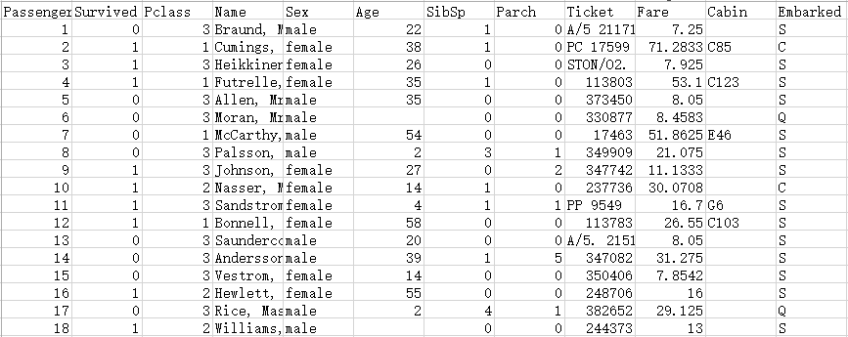
2.1 Titanic乘客生存预测

Slide 8
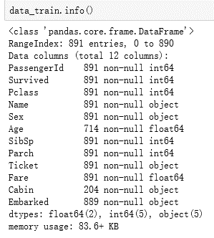
2.2 预测步骤之一：记录统计

Slide 9
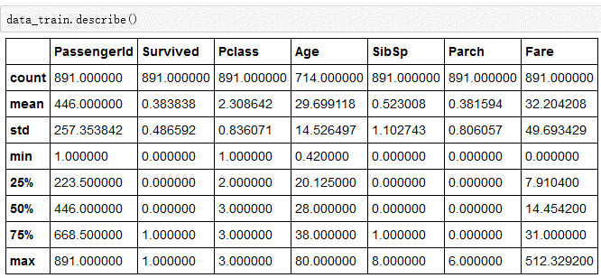
2.2 预测步骤之二：特征统计信息

Slide 10
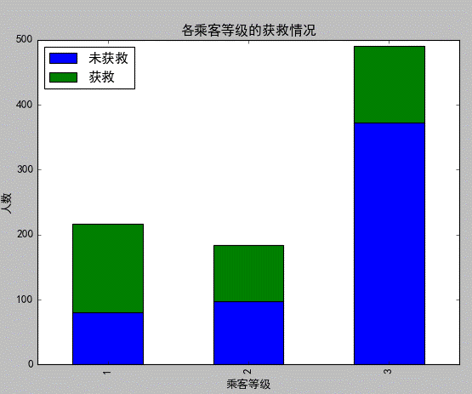
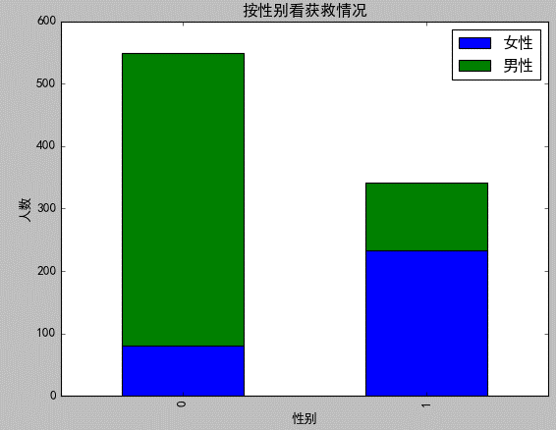
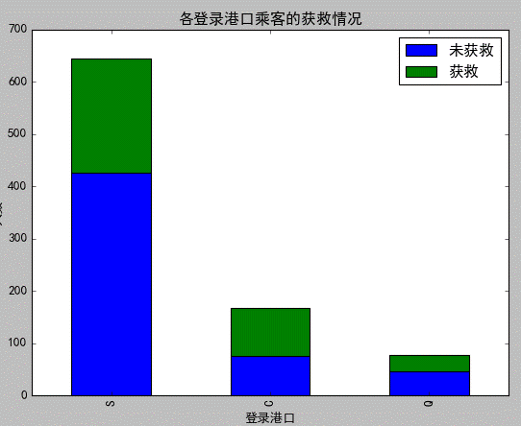
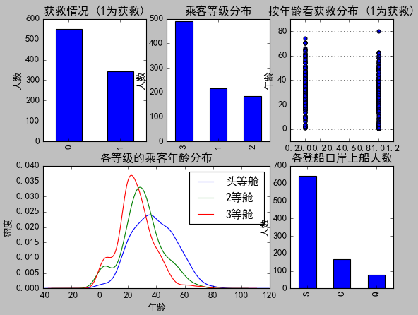
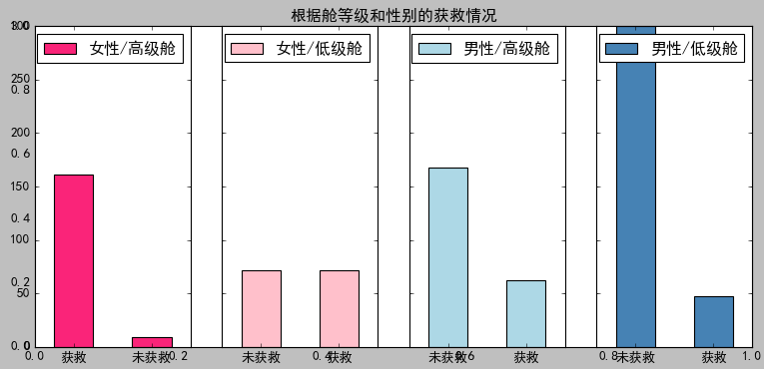
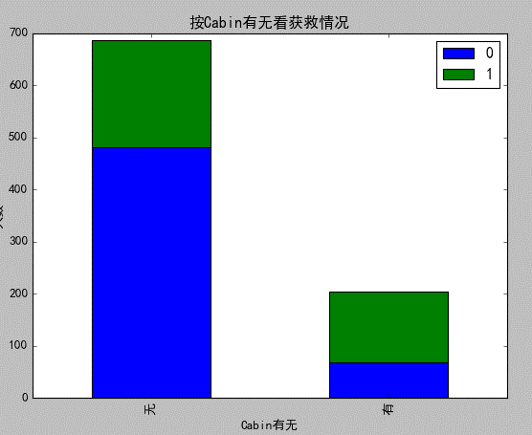
2.2 预测步骤之三：各特征生存统计图

Slide 11
2.2 预测余下步骤
数据补齐
数据转化
有些记录的某些特征确实较多，可以通过平均值、中位数、众数等来补齐空缺数据
记录中有些数据是非数值型的，或是多数值型的或数据极值较大的，可将非数值型的数据转化为数值型，将多数值性转化为二数值型，将数据极值较大的压缩范围。
1
2
Spark
预测
4
3
训练模型
将预测数据补齐、转化，并使用得到的分类模型对其进行预测。
将Raw Dataset数据补齐、转化后，确定算法（逻辑回归）训练分类模型。

Slide 12
2.3 扩展总结
None of us is as smart as all of us. --ken Blanchard
用众人之力，则无不胜也。 --《淮南子》
01● 分类算法
02● Spark mllib
简单的分类算法，预测能力比较低
对机器学习库不熟悉，编程、调试较墨迹

Slide 13
项目完成情况汇报

Slide 14
实验数据统计分析

Slide 15
实验学期总结

Slide 16
THANKS
@于思民

